Slide 1



Java FX IV
47-Java FX
VÍCTOR JOSÉ VERGEL RODRÍGUEZ
victorvergel
@victorvergel
3/6/2025

Slide 2

ÍNDICE
JavaFX.
https://github.com/Tokio-School/Programacion-Java-Ejemplos-y-Ejercicios-no-obligatorios.git

Slide 3




Java FX
Fundada inicialmente Oracle, pero lo desarrolla ahora Gluon. https://openjfx.io-> Web oficial del proyecto OpenJFX, JavaFX moderno y modularizado que se separó del JDK a partir de Java 11
Instalación: Plugins eclipse, SceneBuilder, Maven.
Última versión (mayo 2025) de e(fx) 3.11:
http://download.eclipse.org/efxclipse/runtime-nightly/repository

Slide 4



JavaFX - Scene Builder
¿Qué es?
Herramienta para el desarrollo de interfaces gráficas que genera fxml
API. Ejemplo GridPane
Property Summary

Slide 5


JavaFX – Hola Mundo
Creando un proyecto
Ejecución:
--module-path "C:\borrar\javafx-sdk-22\lib" --add-modules javafx.controls,javafx.fxml
Proyecto Maven:
<dependency>
<groupId>org.openjfx</groupId>
<artifactId>javafx-controls</artifactId>
<version>22.0.1</version>
</dependency>
<dependency>
<groupId>org.openjfx</groupId>
<artifactId>javafx-fxml</artifactId>
<version>22.0.1</version>
</dependency>
<plugin>
<groupId>org.openjfx</groupId>
<artifactId>javafx-maven-plugin</artifactId>
<version>0.0.8</version>
<configuration>
<mainClass>Calculadora</mainClass>
</configuration>
</plugin>

Slide 6
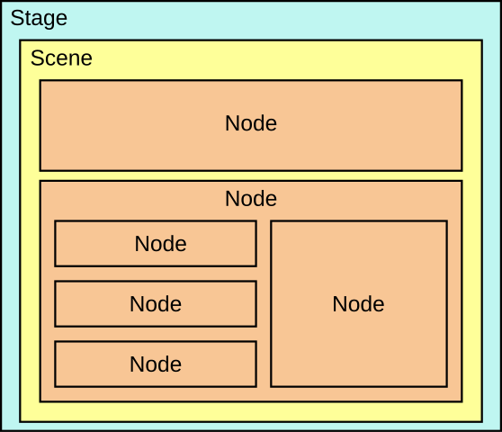
Java FX – Hola mundo
public class Aplicacion extends Application {
@Override
public void start(Stage primaryStage) throws Exception {
FXMLLoader loader = new FXMLLoader(Aplicacion.class.getResource("Aplicacion.fxml"));
Parent root=null;
try {
root=loader.load();
} catch (IOException e) { e.printStackTrace();}
Scene scene = new Scene(root, 900, 750);
primaryStage.setScene(scene);
primaryStage.show();
}}

Slide 7
Java FX – Equivalencias Swing
Componentes JavaFx: Básicamente iguales que Swing quitando la J delante del nombre. Cambia el JFrame que ahora es Stage y el objeto Scene que viene a ser el JPanel.
Distribución de componentes (alguna variación):
FlowLayout -> FlowPane , BorderLayout -> BorderPane , GridLayout -> GridPane, BoxLayout -> HBox o Vbox , CardLayout -> StackPane

Slide 8

Java FX
Componentes
https://openjfx.io/javadoc/20/

Slide 9
Java FX – Distribución de componentes
AnchorPane: Permite anclar los nodos hijos a los bordes del contenedor o a coordenadas absolutas dentro del contenedor.
BorderPane: Cinco regiones: arriba (top), abajo (bottom), izquierda (left), derecha (right) y centro (center).
HBox: Organiza los nodos hijos en una sola fila horizontal.
VBox: Similar a HBox, pero organiza los nodos hijos en una sola columna vertical.
FlowPane: Coloca los nodos hijos en una serie de filas o columnas, ajustándolos automáticamente para adaptarse al tamaño del contenedor.
GridPane: Permite organizar los nodos hijos en una cuadrícula de filas y columnas.
StackPane: Apila todos los nodos hijos uno encima del otro. Es útil cuando se necesita superponer nodos.

Slide 10

Java FX – Ventanas diálogo
Todas heredan de Dialog<T> T representa el tipo de dato que devuelve
Alert: Es una ventana de diálogo que muestra un mensaje al usuario con uno o más botones de acción.
TextInputDialog: Muestra un diálogo que solicita al usuario que ingrese un texto.
ChoiceDialog: Muestra un diálogo que permite al usuario seleccionar una opción de una lista de opciones.
ConfirmationDialog: Es una subclase de Alert que muestra un mensaje de confirmación con botones de "Aceptar" y "Cancelar".
alert.setTitle("Alerta");
alert.setHeaderText("¡Atención!");
alert.setContentText("Esto es una alerta.");
Optional<ButtonType> resultado = alert.showAndWait();

Slide 11

Java FX
Eventos. Opciones para su utilización

Slide 12
Java FX (Eventos)
Eventos. Opción 1
b_eventHandler.addEventHandler(ActionEvent.ACTION, new EventHandler<ActionEvent>() {
@Override public void handle(ActionEvent event) {
System.out.println("El botón fue presionado desde código normal");
}
});
Eventos. Opción 2. lambda
b_eventHandler.setOnMouseClicked(event ->{
System.out.println("El botón fue presionado desde código normal");
});

Slide 13

Java FX (Eventos)
Eventos. Opción 3. Sin lambda
b_eventHandler.setOnAction(new EventHandler<ActionEvent>() {
@Override
public void handle(ActionEvent event) {
System.out.println("El botón fue presionado desde código normal");
}
});
Eventos. Opción 4. Desde SceneBuilder
@FXML
public void desdeSenceBuilder(ActionEvent event) {
System.out.println("desdeSceneBuilder sin evento como objeto");
}

Slide 14
Componentes
ListView<String> y TreeView<String>
ListView<String> listView = new ListView<>();
listView.getItems().addAll("Lunes", "Martes", "Miércoles");
TreeItem<String> root = new TreeItem<>("Animales");
TreeItem<String> mamiferos = new TreeItem<>("Mamíferos");
mamiferos.getChildren().addAll(new TreeItem<>("Perro"), new TreeItem<>("Gato"));
root.getChildren().add(mamiferos);
TreeView<String> treeView = new TreeView<>(root);
TableView<Persona>
TableView<Persona> tableView = new TableView<>();
TableColumn<Persona, String> colNombre = new TableColumn<>("Nombre");
colNombre.setCellValueFactory(new PropertyValueFactory<>("nombre"));
TableColumn<Persona, Integer> colEdad = new TableColumn<>("Edad");
colEdad.setCellValueFactory(new PropertyValueFactory<>("edad"));
tableView.getColumns().addAll(colNombre, colEdad);
tableView.getItems().addAll(new Persona("Ana", 25), new Persona("Luis", 30));

Slide 15


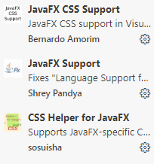
Java FX
CSS - https://openjfx.io/javadoc/23/javafx.graphics/javafx/scene/doc-files/cssref.html
VisualStudioCode
CheatSheet: https://htmlcheatsheet.com/css/
Puedo en tiempo de ejecución aplicar un estilo a un componente:
txtfld_nombre.setStyle("-fx-text-fill: #334455;");
Desde SceneBuilder
Plugins en Visual Studio Code:

Slide 16
Java FX
Selectores
* all elements
div all div tags
div,p all divs and paragraphs
div p paragraphs inside divs
div > p all p tags, one level deep in div
div + p p tags immediately after div
div ~ p p tags preceded by div
.classname all elements with class
#idname element with ID
div.classname divs with certain classname
div#idname div with certain ID
#idname * all elements inside #idname

Slide 17
Java FX
Los componentes tienen clases CSS por defecto que están asociadas automáticamente a su tipo.
<MenuBar fx:id="mainMenuBar" />
JavaFX ya le asigna internamente la clase .menu-bar
Selector | Significa en JavaFX | Ejemplo
.clase | Por clase CSS (asignada automáticamente o manual) | .button, .tab, .text-field
#id | Por fx:id del componente | #mainButton
Etiqueta | Por tipo de componente (no es común en JavaFX) | Button, Label
Nodo > hijo | Hijo directo (herencia de estilo) | .vbox > .button
Nodo Nodo | Hijo o descendiente | .tab-pane .tab

Slide 18

Java FX - Procesos
Concurrent

Slide 19
Java FX - Procesos
Animaciones:
  Timeline en JavaFX realiza animaciones. Permite cambiar las propiedades de los nodos en un período de tiempo definido.
  KeyFrame: Define un punto en el tiempo dentro de la Timeline y las propiedades de los nodos que deben cambiar en ese punto.
Procesos:
  Task: Clase abstracta que se utiliza para definir una tarea que se ejecutará en segundo plano, sobrescribimos el método call . Platform.runLater( ) -> ejecutamos en el hilo de la UI
  Service: Clase que extiende Task y proporciona una forma más estructurada para ejecutar tareas en segundo plano, especialmente si necesitas reutilizar la tarea o ejecutarla múltiples veces.

Slide 20
Property en JavaFX
Permite a los objetos ser monitorizados por otros objetos
JavaFX proporciona varias implementaciones de la interfaz Property: StringProperty, IntegerProperty, ObjectProperty, etc.
StringProperty textProperty = new SimpleStringProperty();
textProperty.bindBidirectional(text_field_campo.textProperty());
labet_texto.textProperty().bind(textProperty);

Slide 21


Java FX - SceneView
https://github.com/JonathanGiles/scenic-view

Slide 22
Contenido de la clase
Minuto - Contenido
0:00 – presentación e inicio, dudas. Descarga github
4:00 –

Slide 23
Aclaraciones a la clase

Slide 24



GRACIAS
victorvergel
@victorvergel

